Slide 1
Lập trình Python cơ bản
Bài 5: Cấu trúc lặp

Slide 2
Nội dung
Cấu trúc lặp
Dùng else với cấu trúc lặp
Sử dụng break, continue, pass
Python cơ bản

Slide 3
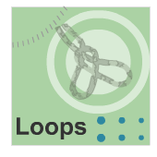
Cấu trúc lặp
Một cấu trúc lặp gồm một câu lệnh hay một khối lệnh sẽ thi hành lặp lại cho tới khi biểu thức điều kiện sai
Có hai loại cấu trúc lặp trong Python
  while
  for
Python cơ bản
Notes:
Bài tập: https://learnpythonthehardway.org/book/ex33.html

Slide 4
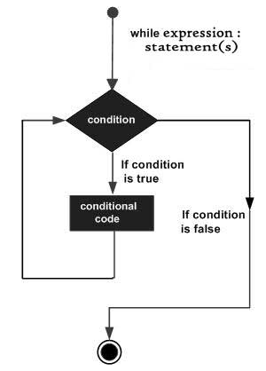
Cấu trúc lặp
while expression: statement
while
  Dùng để thi hành một lệnh hay khối lệnh trong khi biểu thức điều kiện còn đúng
  Điều kiện được kiểm tra trước khi các lệnh được thi hành
    while điều_kiện_lặp:
    # khối lệnh lặp
Python cơ bản

Slide 5
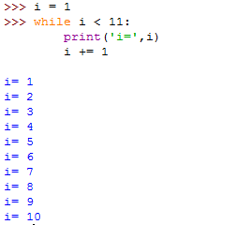
Cấu trúc lặp
Ví dụ: In ra các số từ 1 đến 10
Python cơ bản

Slide 6
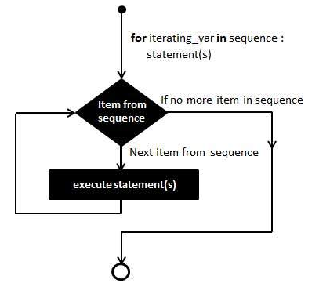
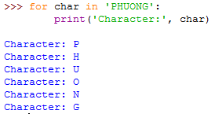
Cấu trúc lặp
for
  Được sử dụng để duyệt các item trong một dãy, danh sách, ví dụ như list hoặc string
    for interating_var in sequence:
    # khối lệnh lặp
Python cơ bản

Slide 7
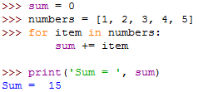
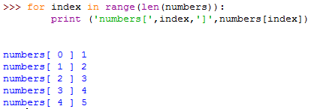
Cấu trúc lặp
  Ví dụ:
Python cơ bản

Slide 8
Nội dung
Cấu trúc lặp
Dùng else với cấu trúc lặp
Sử dụng break, continue, pass
Python cơ bản

Slide 9
Dùng else với cấu trúc lặp
Python hỗ trợ việc sử dụng else trong cấu trúc lặp
  Nếu else được sử dụng trong for, khối lệnh else sẽ được thực hiện sau khi for đã duyệt xong danh sách
  Nếu else được sử dụng trong while, khối lệnh else sẽ được thực hiện khi điều kiện trở thành False
Python cơ bản

Slide 10
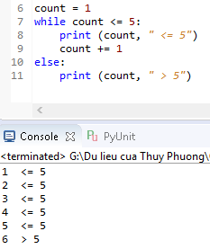
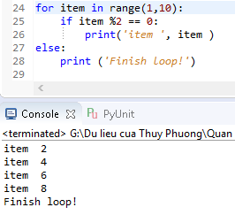
Dùng else với cấu trúc lặp
Ví dụ:
Python cơ bản

Slide 11
Nội dung
Cấu trúc lặp
Dùng else với cấu trúc lặp
Sử dụng break, continue, pass
Python cơ bản

Slide 12
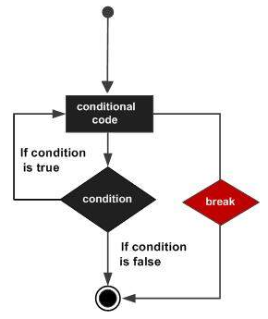
Sử dụng break, continue, pass
Cho phép thay đổi thứ tự thi hành của chương trình
break:
  Thoát khỏi vòng lặp khi thỏa một điều kiện
Python cơ bản

Slide 13
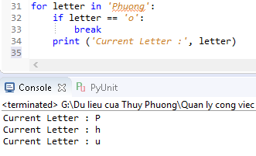
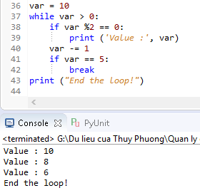
Sử dụng break, continue, pass
Ví dụ
Python cơ bản

Slide 14
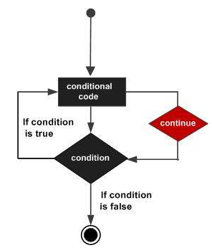
Sử dụng break, continue, pass
continue:
  Bỏ qua lần lặp hiện hành và quay về đầu vòng lặp kiểm tra lại điều kiện, nếu thỏa thì tiếp tục lặp, nếu không thỏa thì thoát
Python cơ bản

Slide 15
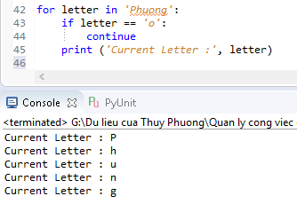
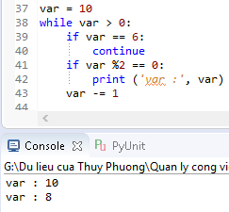
Sử dụng break, continue, pass
Ví dụ:
Python cơ bản

Slide 16
Sử dụng break, continue, pass
pass:
  Được sử dụng khi một câu lệnh được yêu cầu nhưng ta không muốn bất cứ lệnh hoặc code nào thực thi.
  Là một toán tử null, không có gì xảy ra khi nó thực thi.
  Sử dụng hữu ích ở những nơi code sẽ đi qua nhưng chưa được viết
Python cơ bản

Slide 17
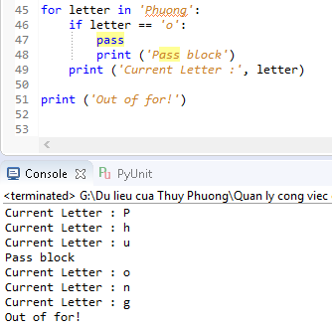
Sử dụng break, continue, pass
Ví dụ
Python cơ bản

Slide 18

Python cơ bản

